Slide 1

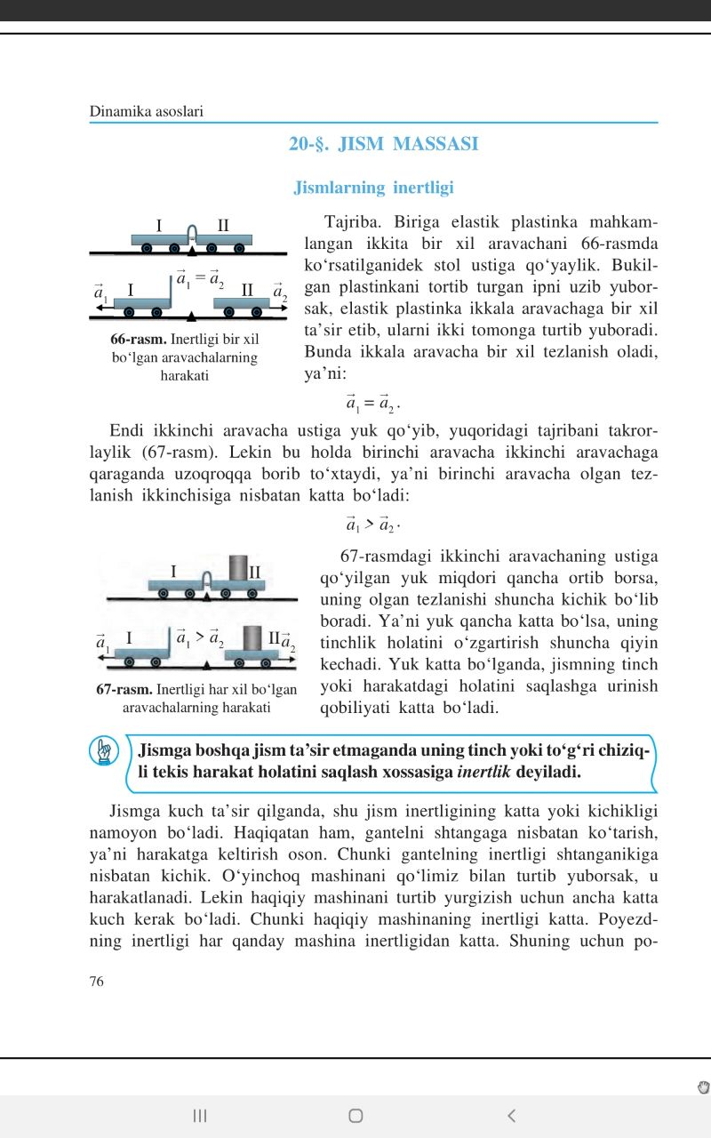
F I Z I K A
7- sinf
MAVZU: JISM MASSASI

Slide 2
TAKRORLASH
Savol: Jismga ta’sir etuvchi kuchlarning teng ta’sir etuvchisi nolga teng. U inersial sanoq sistemasida qanday harakat qiladi?
Javoblar:
A) Tezligi o‘zgarmas bo‘ladi
B) Tezligi oshib boradi
C) Tezligi kamayib boradi
D) Tezligi nolga teng bo‘ladi

Slide 3
TAKRORLASH
Savol: Jismga ta’sir etuvchi kuchlarning teng ta’sir etuvchisi nolga teng bo‘lsa, uning harakat trayektoriyasi qanday bo‘ladi?
Javoblar:
A) Parabola
B) Egri chiziq
C)To‘g‘ri chiziq
D) Aylana

Slide 4
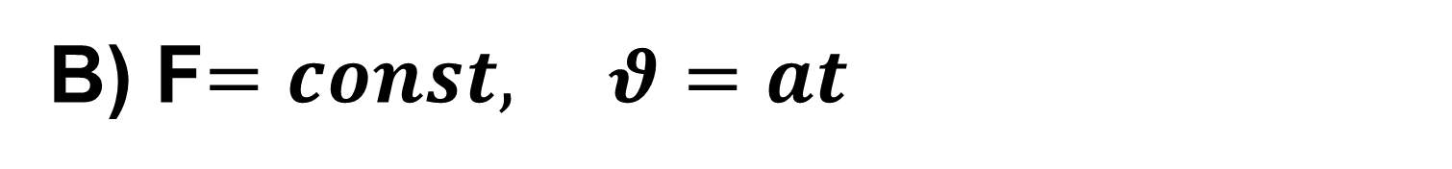
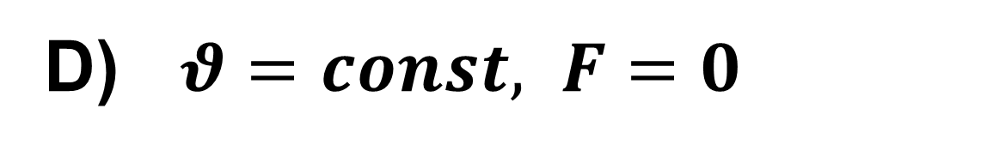
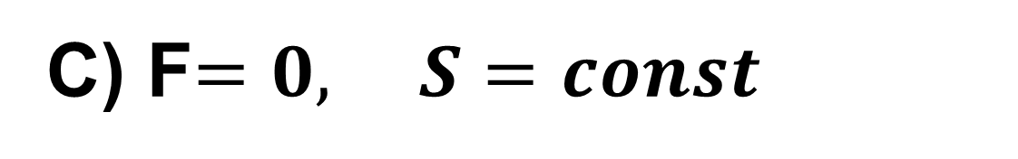
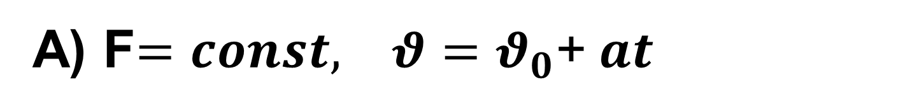
TAKRORLASH
Savol: Nyutonning birinchi qonunini tavsiflovchi ifodani ko‘rsating.
Javoblar:
A) F$=const, θ=θ_{0}$+ $at$
B) F$=const, θ=at$
C) F$=0, S=const$
D) $θ=const, F=0$

Slide 5
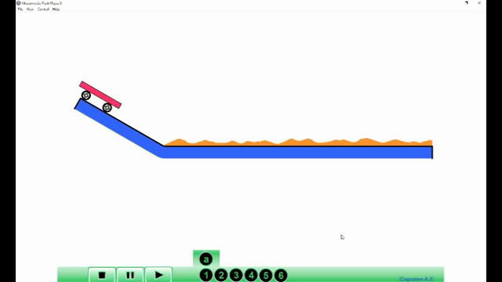
INERSIYA. JISMLARNING INERTLIGI

Slide 6
JISMLARNING INERTLIGI

Slide 7
JISMLARNING INERTLIGI
Jismga boshqa jism ta’sir etmaganda uning tinch yoki to‘g‘ri chiziqli tekis harakatini saqlash xossasiga inertlik deb ataladi.
Jismning inertlik xossasini xarakterlovchi fizik kattalikka jismning massasi deb ataladi.

Slide 8
JISMLARNING INERTLIGI
Jismning inertligi qancha katta bo‘lsa uning tinch yoki to‘g‘ri chiziqli tekis harakat holatini o‘zgartirishi shuncha qiyin kechadi.

Slide 9
MASSA
Jismning inertlik xossasini tavsiflaydigan fizik kattalik massa deb ataladi va m harfi bilan belgilanadi.
“Massa” so‘zi lotinchadan olingan bo‘lib, “bo‘lak”, “parcha” degan ma’noni bildiradi.

Slide 10
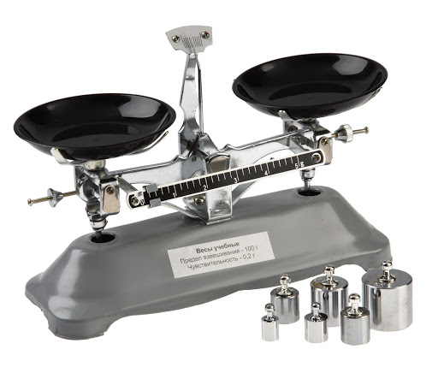
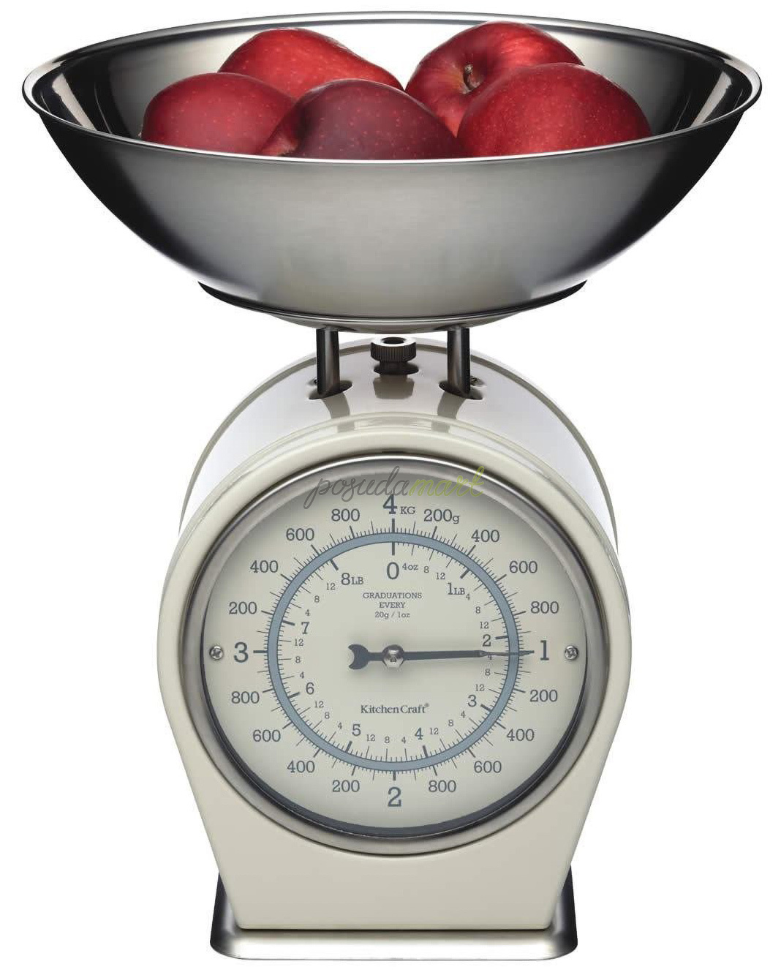
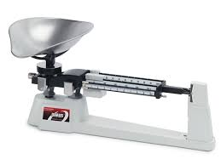
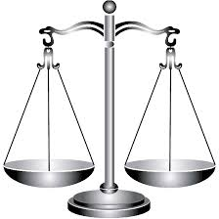
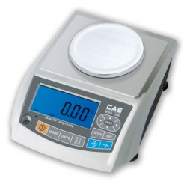
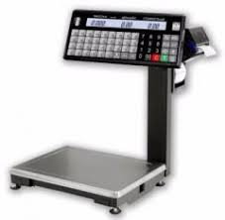
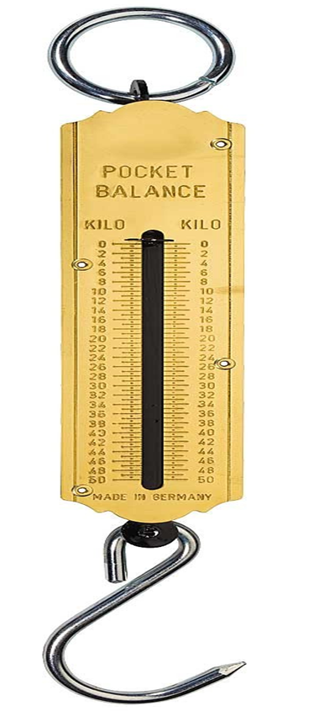
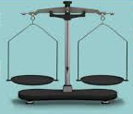
MASSANI O‘LCHOVCHI ASBOB

Slide 11
MASSA TURLI BIRLIKLARDA
m = 1 tonna (t)
= 10 sentner (sr)
= 1000 kg
1 kg =
1000 g =
1000 000 mg

Slide 12
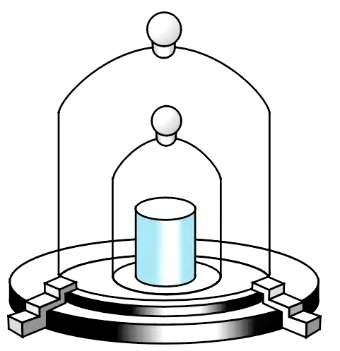
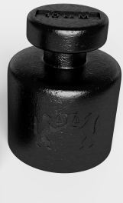
M A S S A
Massa birligi XBS da 1 kg bo‘lib, toshining namunasi Parij yaqinida joylashgan Sevr shahridagi muzeyda saqlanadi.

Slide 13
BIR KILOGLAMM TOSHNING NAMUNASI
Balandligi va diametri 39 mm.
40 ta nusxa tayyorlanib turli mamlakatlarga tarqatilgan.

Slide 14
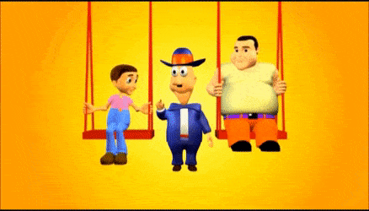
MASSA

Slide 15
Mustaqil bajarish uchun topshiriqlar:
1. Qadimda foydalanilgan qanday o‘lchov birliklarini bilasiz? Ularning hozir foydalanilayotgan Xalqaro birliklar sistemasidagi o‘lchov birliklari bilan munosabatini yozing.
2. Nima uchun modda miqdorining o‘lchovi sifatida massadan foydalaniladi?

Slide 16
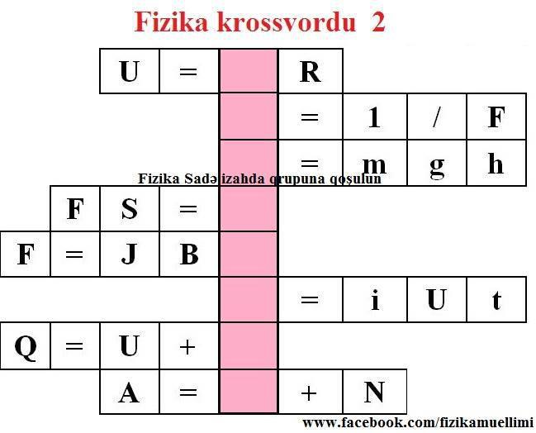
YUQORIGA OTILGAN JISM

Slide 17
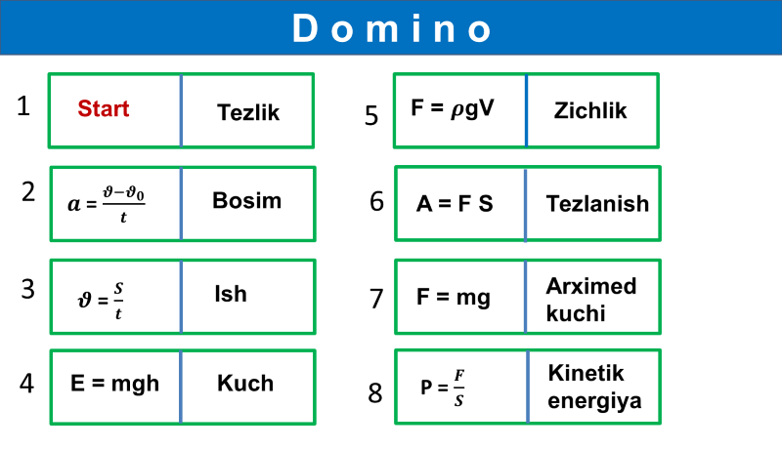

TAKRORLASH
E = $\frac{{mθ}^{2}}{2}$

